Slide 1
卒業作品チーム制作
チーム名 TKO

Slide 2
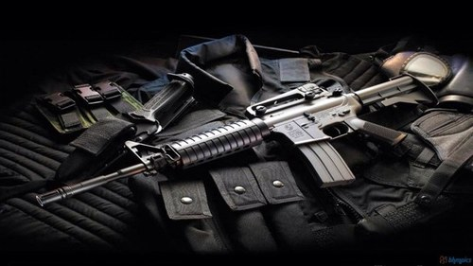
ジャンル
・シューティングゲーム
ゲーム内要素
・2Dゲーム
・サバイバルシューティング
・弱ホラー要素
・弱グロ要素

Slide 3

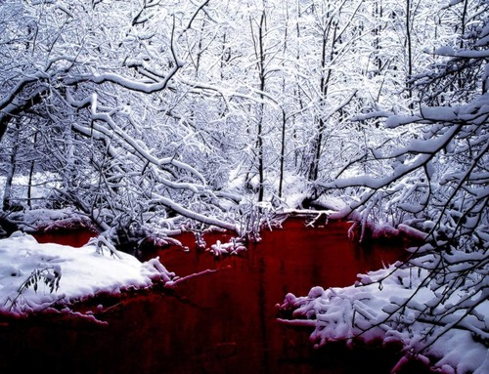
シナリオ
・とある組織の機動部隊の生き残りである主人公は、ある
オブジェクトを収容するためにエリア354に勤務していました。
だがある時、そのオブジェクトの収容違反が発生し施設が
壊滅しました。 主人公はある機械を起動させ、オブジェクトを
鎮静化、又は無力化するために発電機を起動します。
ですがオブジェクトからは数々の妨害を与えてきます。
主人公は無事機械が発動するまで生き残れるか…
元ネタ
SCP財団 SCP354 レットプール

Slide 4
ゲームの目的
・主人公の持つ武器ではボス（オブジェクト）を倒すことができない。
・主人公は装置が発動する一定時間まで生き残らなければなりません。
・ボス（オブジェクト）が敵を出現させ妨害もしてくるが
武器を使い、危機を回避していく。
・イベントが発生すると起動時間が止まり、達成しないと
進まなくなる。
・アイテムや銃の弾、武器がフィールド内に落ちていることがある。

Slide 5
現在取り入れたい要素
・難易度（制限時間）×
・属性弱点→武器によって長所短所を作る×
・特徴が違う敵を出す（トラップ系も入れる）
・爆発系の武器
・弾数制限
・アイテム
・イベント（強制指示）

Slide 6
アピールポイント
妨害されながら一定時間まで生き残る緊張感
（例）
敵を倒して掻い潜り、強制イベントなどを乗り越え
装置が発動するまで生き残る。

